Slide 1
  КҮРІШ ӨСІРУ ТЕХНОЛГИЯСЫ ЖӘНЕ МИНИМАЛБДЫ НӨЛДІК ТЕХНОЛОГИЯЛАРДЫ ПАЙДАЛАНУ

Slide 2
Технологиялық операциялар | Оңтайлы жүргізу мерзімі
1.Ерте жиналатын дақылдардан кейін күзде, танаптар қамыспен қатты ластанған жағдайда, жаппай әсер ететін гербицидтер қолдану. | Қыркүйек-қазанның басы: -Ураган, 48% в.р. (глифосфат-тримезиум) 4-6 л/га мөлшерінде; немесе Раундап, 36% в.р. (глифосфат) 4-6 л/га мөлшерінде, немесе глисол, 36% в.р. (глифосфат) 4-6 л/га мөлшерінде.
2.Танаптың бетін тегістеу - Д-569 немесе Д-541А, тегістегіштер: Д-719, ПА-3, грейдер Д-206 МА, Т-150, Т-170, К-701 тракторлары қондырғысын. | Сәуір-мамырдың басы.
3.Себерден 2-3 күн бұрын астық тұқымдас арамшөптерге қарсы топырақтық немесе жүйелік гербицидтер қолдану. | Себерден 2-3 күн бұрын.
4.Минералды тыңайтқыштар беру: фосфорды толық (100%), азотты – 50-70% мөлшерде РМГ-3,0 немесе РУМ-3,0 көмегімен МТЗ82, ЮМЗ-6 тракторлары қондырғыда. | Себерден 2-3 күн бұрын.
5.Топырақты ДТ-75, Т-150, Т-170, К-701 тракторлары қондырғысында раторлы тырма (фреза) немесе ауыр БДТ-7,0 дискілерін қолданып 8-10 см қопсыту. | Минералды тыңайтқыштар мен гербицид бергеннің артынша
6.МТЗ-82, ЮМЗ-6 тракторларымен 2 рет тырмалау және шығыршықты таптауыш ЗКК-6,0 қолданып таптау. | Себер алдында.
7.СРН-3,6; СЗН-3,6 сепкіштерімен қатарлы, тар қатарлы, айқас тәсілдермен 1,5-2,0 см тереңдікке сіңіріп, немесе жеңіл тырмалармен немесе закортачтармен (шынжырлар) сіңіріп МТЗ-82, ЮМЗ-6 тракторларымен себу. | Себу: Қызылорда облысының оңтүстік аймағында 20 сәуірден 10 мамырға дейін; орталық аймақта - 1 мамырдан 20 мамырға дейін, солтүстік аймақты – 20 мамырдан 30 мамырға дейін сеуіп артынша атызды суға бастырады.

Slide 3
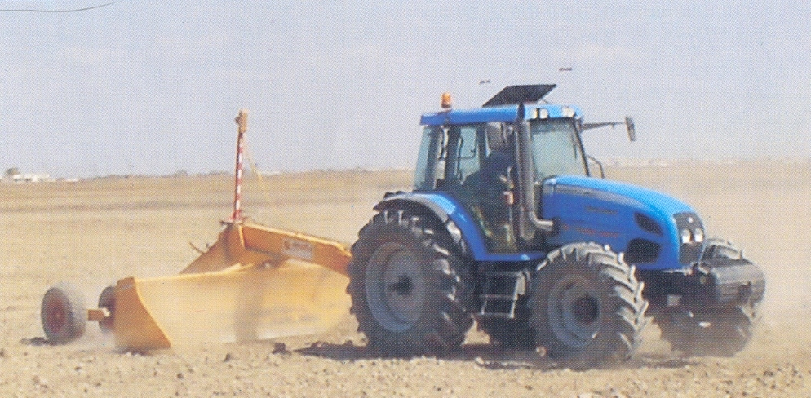
1-сурет - Күріш атызының бетін лазерлік тегістеу

Slide 4
Күріш егістігі топырағын лазерлік тегістеу мен арандатып суғаруды
қолданып минимальді өңдеудің технологиялық сызбасы.
Технологиялық операциялар | Оңтайлы жүргізу мерзімі
1.Көктемде сәуір айында лазерлік тегістегіш қолданып, ±2-2,5 см дәлдікпен танаптың бетін тегістеу. | Сәуір
2.Атызды 3-4 күн суға бастырып ағызып жібереді, бұл арамшөптерді, әсіресе шиін-күрмекті өсіреді. | Сәуір
3.Фосфорлы тыңайтқыштардың 100% мөлшерін беру (қатарлы сепкіш болмаған жағдайда) | Суды жібергеннен 2 апта кейін
4.Роторлы тырмамен (фрезамен) немесе БДТ-7,0 ауыр дискімен немесе чизельмен (қамыс пен қалқандылар тұқымдасымен) 8-10 см тереңдікке тыңайтқыш бергеннің артынша өңдеу | Суды жібергеннен 2 апта кейін
5.Топырақты тегіс немесе шығыршақты таптауышпен нығыздау | Тікелей себер алдында
6.Қатарлы сепкіш қолданған жағдайда фосфорлы тыңайтқыштың 100% мөлшерін бірге беріп себу немесе екі дискілі ені 10-12 м тыңайтқыш сепкішпен тыңайтқыш беріп себу | Себу: Қызылорда облысының оңтүстік аймағында 20 сәуір ден 10 мамыр аралығында; орталық аймақта – 1 мамырдан 20 мамыр аралығында; солтүстік аймақта – 20 мамырдан 30 мамыр аралығында және сепкеннен кейін бірден атызды суға бастыру.

Slide 5
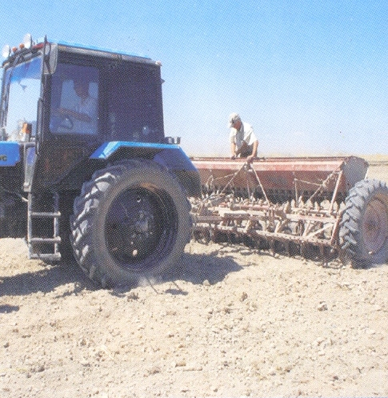
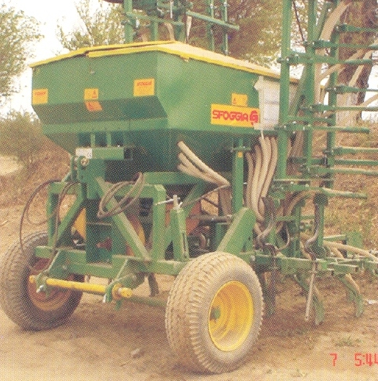
4-сурет – Дәстүрлі сепкішпен себу
5-сурет – Екі дискілі минералды тыңайтқыш шашқыш

Slide 6
Жетілдірілген күріш өсіру технологиясын өндіріске
енгізгенде үнемделетін ресурстар
Көрсеткіштер | Қалыптасқан күріш өсіру технологиясы | Жетілдірілген күріш өсіру технологиясы
1.Күрішті себер алдындағы топырақ өңдеу жұмыстарына жаратылған жанар-жағар май, га/кг | 94,1 | 60,0
2.Минералды тыңайтқыштар қолдану, га/кг ә.з.е. | 60 кг азот 90 кг фосфор 60 кг азот (үстеп қоректендіруге) | 60-90 кг фосфор 90-100 кг азот (үстеп қоректендіруге)
3.Тұқым шығыны, кг/га | 240-280 | 100-150
4.Жұмсалған су, мың.м3/га | 24,0 | 18,0
5.Гербицидке жұмсалған шығын, мың.теңге/га | 5-6 | -

Slide 7
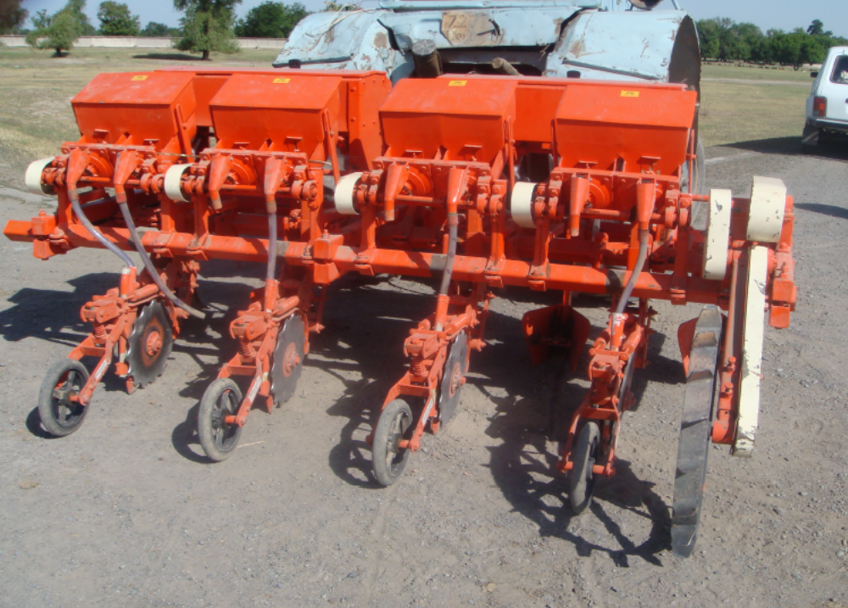
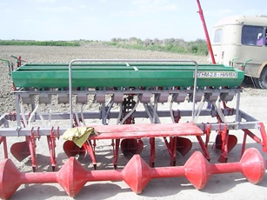
7 сурет – Жалдап себуге арналған индиялық сепкіш
6 сурет – Қазақ су шаруашылығы ҒЗИ-ның сепкіші
7 сурет – Жалдап себуге арналған индиялық сепкіш

Slide 8
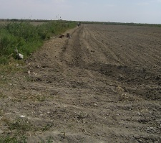
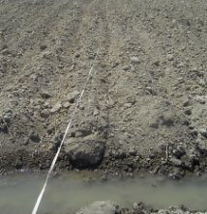
10 сурет – Уақытша салынған арықтарды суға бастыру
9 сурет – Атызды айналдыра арық салу

Slide 9
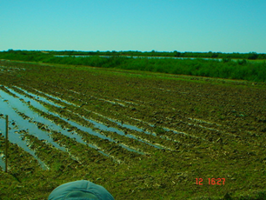
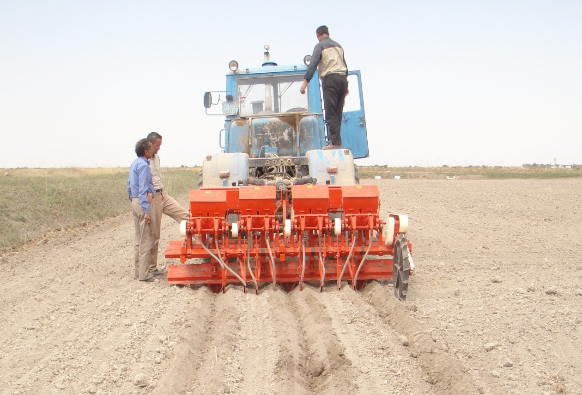
11-сурет – Күрішті жалға егу тәсілін қолдану кезіндегі алғашқы суға бастыру
12-сурет – Индиялық сепкішпен күрішті жалға егу

Slide 10
7-кесте. Күріш өсіру технологияларының жұмсалған шығынға және күріш өніміне әсері (тиімділігі)
Жаңа тенология енгізілген шаруашылық аттары | Егіс көлемі, га | 1га жұмсалған шығыны,теңге |  | Алынған өнім,га/ц |  | Үнемделген қаражат
 |  | қалып тасқан тех-да | жаңа тех-да | қалып тасқан тех-да | жаңа тех-да | га/ теңге | жалпы көлемі, мың теңге
«Шаған Жер» ЖШС | 300 | 150000 | 130000 | 45,0 | 49,7 | 43500 | 13050,0
«Ырза Агро» ЖШС | 100 | 150000 | 130000 | 40,3 | 43,6 | 36500 | 3650,0
«Мағжан и К» ЖШС | 10 | 150000 | 130000 | 50,0 | 53,9 | 39500 | 395,0
«Ы.Жақаев Атындағы ҚКШҒЗИ» ЖШС | 500 | 150000 | 130000 | 37,1 | 40,0 | 34500 | 17250,0
Барлығы | 910 | - | - |  |  |  | 34345,0
Ескерту: күріш саласының сатылу бағасы 50теңге /кг деп алынды және экономикалық тиімділікті есептегенде ЖЖМ-ға қосалқы бөлшектерге, жөндеуге, механизаторлардың жалақысына кететін шығындар есептеліп, орташа 130000 га/теңге болды, ал қалыптасқан технологияда бұл көрсеткіш орташа 150000 теңгені құрады.

Slide 11
Экономикалық тиімділігі
Күрішті жалға егу технологиясымен экономикалық талдау қорытындысы бойынша күрішті жалға егу тәсілін қолданғанда гектарына 130-180 кг тұқым үнемделетіні дәлелденді. Егер 1 кг күріш тұқымы 90-110 теңге тұратын болса гектарына 13,0-18,0 мың теңге пайда тек тұқым үнемдеуден түседі.
Суармалы аймақта 1 м³ су 0,14 теңге болғанда 1 гектардан үнемделген 6-8 мың м³ судың бағасы 840-1120 теңгені құрайды.
Қорыта айтқанда күрішті жалға егу технологиясын дұрыс пайдаланғанда әр гектардан 17,0 мың теңгеге дейін қаражат үнемдеуге болады. Егер қалыптасқан технологияны қолданғанда әр гектарға 85 мың теңге шамасында қаражат жұмсалатынын ескерсек, фермерлер жаңа технологияны өндіріске енгізу арқылы гектар шығынын 20%-ға кеміте алады.
Аталмыш технологияны облыс көлемінде 10-15 мың гектар жерге енгізуге болады, тек жал салып, тұқым, тыңайтқышты бірден сеуіп кететін арнайы сепкіш алу керек екенін ескертеміз.

Slide 12
Қорытынды
Ұсынымдар су, ЖЖМ және топырақ өңдеуге кететін шығынын азайту мақсатында топырақты КПН-4,0 культиваторын пайдаланып, күрішті минималды топырақ өңдеу технологиясымен өсіру ерекшеліктері қаралған. Бұл жұмыс Қызылорда облысы күріш шаруашылықтарында 1000 га жерге енгізілді. Ұсынымда жаңа минималды топырақ өңдеу технологиясының дәстүрлі технологиядан артықшылықтары көрсетілген. КПН-4,0 культиваторымен топырақ өңдеп күріш еккенде агротехникалық операциялар 10-11-ден 4-5-ке дейін азаяды, ЖЖ май шығыны 12265 га/теңгеге кемиді, таза пайда 44050 га/теңгені құрайды.

